Slide 1

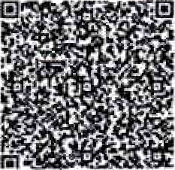
ДЕРЖЛІКСЛУЖБА
ДЕРЖАВИА СЛУЖБА 3 ЛІRАРСЬЕИХ ЗАСОБІВ
ТА КОНТРОЛЮ ЗА ПАРЕОТИКАМИ У КІРОВОГРАДСЬRІЙ ОБЛАСТІ
вул. Преображенська, 2, м. Кротівницький, 25006, тел/фaхc: (0522) 32-14-41, e-mail: dls.krKdls.eovдю, littps://www.dls.got Код СДРПОУ 37059505
Керівникам та Уповноваженим особам аптечних та медичних закладів Кіровоградської області
До уваги Уповноважених осіб!
Надасмо розпорядження Державної служби України з лікарських засобів та контролю за наркотиками щодо заборони обігу лікарського зясобу.
За наявності, вказаних у розпорядженні лікарських засобів, повідомити Державну
службу з лікарських засобів та контролю за наркотиками у Кіровоградській області про вжиті заходи щодо виконання розпорядження.
lнФопмаіlію надавати на пaпepoвm носіях поштою, за адресою: вуд. Мреобрвженська, 2,
’м. Кропивницький, 25006, з додатками:
а) при вміщенні в карантин додасться копія прибуткової накладної;
6) при повернення постачальнику додаються: копія прибуткової накладної;
копія накладної на повернення.
в) y аипадкv передачі відходів лікарського засобу на У'шлізацію a6o знищення, y двотижневни строк поііlформувати Державну службу з лікарських засобів та контролю за наркотиками у Кіровоградській області та надати копію прибуткової накладної.
При наступних поставках лікарських засобів, вказаних у розпорядженнях, суб'скт господарювання повинен вжити заходів щодо запобігання придбаняя, реалізаціі та
застосування лікарських засобів, зазнаяених у розпорядженнях.
У внпчдкv відсvтності лікарських засобів, вказаних у розпорядженнях чи листах
Держлікслужби, відповіді в письмовому вигляді надавати не потрібно.
Одночасно нагадуемо, що з розпорядженнями та листами Держлікслужби можна ознайомигися яа офіційному вебсайті Державної служби Україіві з лікарських засобів та контролю за наркотиками (https://www.dls.gov.ua/) в розділі РОЗПОРЯДЖЕННЯ ДЕР7КЛІКСЛУЖБИ.
Додатки:
Копія розпорядження Державної служби України з лікарських засобів та контролю за наркотиками від 16.10.2025 № 847-001.1/002.0/17—25 на 1 арк.;
Копія розпорядження Державної служби України з лікарських засобів та контролю за наркотиками від 16.10.2025 N• 848-001.1/002.0/17-25 на 1 арк.;
Копія розпорядження Державної службв України з лікарських засобів та контролю за наркотиками від 16.10.2025 № 849-001.1/002.0/17-25 на 1 арк..
В.о. начальника служби
Яаталія МУРЗАБ
Остапенко Валентина 32 14 41
‘
. ’
UC
Державііа с.зужба з чіхарсьанх засобів за кик іиірясггіtканн у Кіровогрпзсьхій області
3367-01. 1 0*.H’0••.12-25 иі;з 17.10.2fJ23
ію за
KEГL Мрак fL П. 7.10.2025 L4:C5
ЗFАА92бМ58ЕСQUШ000000ЬF4М FWF0B4DU0

Slide 2




ДЕРЖАВПА СЛУЖБА УЕРАЇНИ 3 ЛІЕАРСЬЕИХ ЗАСОБІВ
ТА БОБТРОЛЮ ЗА НАРКОТИКАМИ
(Держлікслужба)
проспект Берестейський, 120-A, м. Київ, 03115, тел/факс: (044) 422-55-77, e-mail: dls@dls.дov.ua, https://м ww.dls.яov.ua, Код СДРПОУ 40517815
від
На № від
Керівникам суб'сктів господарювання, які заимаються
реалізацісю, застосуванням засобів
зберіганням i
лінарських
Керівникам територіальних органів Держлікслужби
РОЗПОРЯДЖЕППЯ
Відповідно до Конституціі України, статей 15, 22, 55 Закону України
«Основи законодавства України про охорону здоров'я», статей 15, 17, 21 Закону України «Про лікарські засоби», Положения про Державну службу України
з лікарських засобів та контролю за наркотиками, затвердженого постановою Кабінету Міністрів України від 12.08.2015 № 647, Порядку здійснення державного контролю якості лікарських засобів, що ввозяться в Україну,
затвердженого постановою Кабінету Міністрів України від 14.09.2005 № 902, пункту 3.2.2 Порядку встановлення заборони (тимчасової заборони)
та поновлення обігу лікарських засобів на територіі України, затвердженого наказом Міністерства охорони здоров'я України від 22.11.2011 N 809
(зі змінами), заресстрованого Міністерством юстиції України 30.01.2012 за № 126/20439, Порядку контролю якості лікарських засобів під час оптової
та роздрібної торгівлі, затвердженого наказом Міністерства охорони здоров'я України від 29.09.2014 N 677, зареестрованого Міністерством юстицїі України
26.11.2014 за № 1515/26292, Правил утилізаціі та знищення лікарських засобів,
затверджених наказом Міністерства охорони здоров'я України від 24.04.2015
N 242, заресстрованих Міністерством юстиціі Украіни за N 550/26995, на підставі надходження термінового
від 18.05.2015
повідомлення
від 22.09.2025 N 766-01.2/02.0/06.14-25 від Державної службавз
их засобів та
наркотиками у
Кіровоградськіи
області
засобів та контролю за наркотиками у Львівській
Дер›кгікслужба
№847-001.1/002.0/17-в2ід5 16.10.2025
області,
Xe740'02. ï2-25 від \7. t0.2C
OZOO
IIIIIIIIIIIIIIIIIII

Slide 3

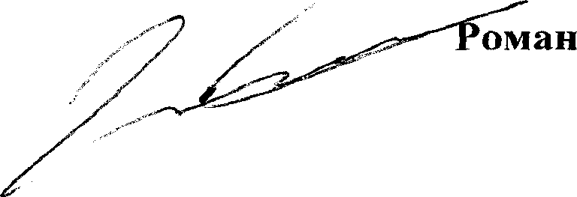
від Головного управління Національної поліції України у Львівській області (лист від 22.07.2025 № 236167-2025) щодо виявлення в обігу, ввезених з порушенням лікарських засобів, з маркуванням іноземною мовою, що офіційно не ввозились на територію України, з метою активної протидіі поширенню лікарських засобів, шляхи надходження та умови зберігання яких невідомі, визначити якість та безпечність яких неможливо, з огляду на те, що така продукція с небезпечною та може нести потенційну загрозу життю та здоров'ю населення:
ЗАБОРОПЯЮ реалізацію, зберігання та застосування cepïi 2804674 лікарського засобу SELINCRO 18 mg, виробництва H.Lundbeck А/Ѕ, Denmark, з маркуванням іноземною мовою, що офіціино не ввозився на територію України.
Суб'сктам господарювання, які здійснюють реалізацію, зберігання
та застосування лікарських засобів, невідкладно, після одержання даного розпорядження, перевірити наявність cepïi вказаного лікарського засобу, вжити заходи щодо вилучення ii з обігу шляхом знищення a6o повернення постачальнику, про що повідомити територіальний орган Держлікслужби. У разі знищення відходів зазначеної cepii лікарського засобу у двотижневий строк направити до територіального органу Держлікслужби копію акта про знищення відходів лікарського засобу.
Контроль за виконанням даного розпорядження здійснюють територіальні органи Держлікслужби на відповідній територїі.
Невиконання даного розпорядження тягне за собою відповідальність згідно з чинним законодавством України.
Koпiï даного розпорядження направлені: Міністерство охорони здоров'я України;
ДП «Державний експертний центр Міністерства України».
охорони
здоров'я
ICACHKO
Ніна ЧОРНЕНЬКА, гсл (044) 422-55-76 (l 33)

Slide 4




ДЕРЖАВНА СЛУЖБА УКРАЇНИ 3 ЛІКАРСЬКИХ ЗАСОБІВ ТА КОНТРОЛЮ ЗА НАРКОТИКАМИ
(Держлікслужба)
проспект Еересlейський, 120-A, м. Київ,03115.тел/факс:(044)422-5S-77. е-1лаі1: dlsfids.•ov.ua,
littps://w›w .dls.boy.na. Код СДР ПОУ 40517815
На № BіД
Керівникам суб'ектів господарювання, які займаються
реалізацісю, застосуванням засобів
зберіганням i
лікарських
Керівникам територіальних органів Держлікслужби
РОЗПОРЯДЖЕННЯ
Відповідно до Конституції України, статей 15, 22, 55 Закону України
«Основи законодавства України про охорону здоров'я», статей 15, 17, 21 Закону України «Про лікарські засоби», Положения про Державну службу України
з лікарських засобів та контролю за наркотиками, затвердженого постановою Кабінету Міністрів України від 12.08.2015 N•• 647, Порядку здійснення державного контролю якості лікарських засобів, що ввозяться в Украі'ну, затвердженого постановою Кабlнету Міністрів України від 14.09.2005 Nя 902, пункту 3.2.2 Порядку встановлення заборони (тимчасової заборони) та поновлення обігу лікарських засобів на території України, затвердженого наказом Міністерства охорони здоров'я України вlд 22.11.2011 № 809 (зі змінами), зареестрованого Міністерством юстиції України 30.01.2012 за № 126/20439, Порядку контролю якості лікарських засобів під час оптової та роздрібної торгівлі, затвердженого наказом Міністерства охорони здоров'я Украі'ни від 29.09.2014 № 677, зареестрованого Міністерством юстиції України
26.1 1.2014 за № 1515/26292, Правил утилізацlї та знищення лікарських засобів, затверджених наказом Міністерства охорони здоров'я Украі‘ни від 24.04.2015
N* 242, зареестрованих Міністерством юстиції України від 18.05.2015
за N* 550/26995, на підставі надходження термінового
повідомлення
від 19.09.2025 № 651-01.1/02.0/06.14-25 від Державної служби з лікарських
засобів та контролю за наркотиками у Львівській
MC Держлікслужба
№848-001.1/002.0/17-25 від 16.10.2025
Nкарсь и ас в та
контролю за
наркотиками у
Кіровоградській
області
№741/02.12-25 віл 17.10.2025
002.0

Slide 5
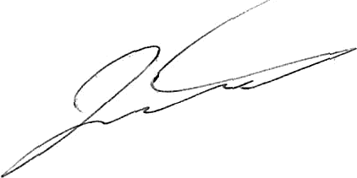
від Головного управління Національноі‘ поліції України у Львівській області (лист від 22.07.2025 N‹ 236167—2023) щодо виявлення в обігу, ввезених з порушенням лікарських засобів, з маркуванням іноземною мовою, що офіційно не ввозились на територію України, з метою активной протидії поширенню лікарських засобів, шляхи надходження та умови зберігання яких невідомі, визначити якість та безпечність яких неможливо, з огляду на те, що така продукція е небезпечною та може нести потенційну загрозу життю та здоров’ю населения:
ЗАБОРОНЯЮ реалізацію, зберігання та застосування cepiï EZ24001A лікарського засобу BENDAMUSTINE ONKOGEN 100 mg, виробництва Onkogen Kft, з маркуванням іноземною мовою, що офіційно не ввозився на територію Украі'ни.
Суб'ектам господарювання, які здійснюютв реалізацію, зберігання та застосування лікарських засобів, невідкладно, після одержання даного розпорядження, перевірити наявніств cepiï вказаного лікарського засобу, вжити
заходи щодо вилучення ïi з обігу шляхом знищення a6o повернення
постачальнику, про що повідомити територіалвний орган Держлікслужби. У разi знищення відходів зазначеної cepii лікарсвкого засобу у двотижневий строк направили до територіального органу Держлікелужби копію акта про знищення відходів лікарського засобу.
Контроль за виконаннякі даного розпорядження здійснюють територіальні органи Держлікслужби на відповідній території.
Невиконання даного розпорядження тягне за собою відповідальність згідно з чинним законодавством Украіни.
Koпii даного розпорядження направлені: Міністерство охорони здоров’я України;
ДГІ «Державний експертний центр Міністерства охорони здоров’z України».
Голова
Роман I CACHKO

Slide 6


ДЕРЖАВНА СЛУЖБА УКРАЇНИ 3 ЛІКАРСЬКИХ ЗАСОБІВ
ТА КОНТРОЛЮ ЗА НАРКОТИКАМИ
(Держлікслужба)
проспект Ьерестейський, 120-A, м. Київ, 03115, тел/факс: (044) 422-55-77, e-mail: dls@dls.gov.ua,
https://www.dIs.яov.ua; Код СДРПОУ 40517815
від
HaNe вiд
Керівникам суб'сктів господарювання, які займаються
реалізацісю, застосуванням засобів
зберіганням i
лікарських
Керівникам територіальних органів Держлікслужби
РОЗПОРЯДЖЕННЯ
Відповідно до Конституцїі України, статей 15, 22, 55 Закону України
«Основи законодавства України про охорону здоров'я», статей 15, 17, 21 Закону
України «Про лікарські засоби», Положення про Державну службу України з лікарських засобів та контролю за наркотиками, затвердженого постановою Кабінету Міністрів України від 12.08.2015 № 647, Порядку здійснення державного контролю якості лікарських засобів, що ввозяться в Україну, затвердженого постановою Кабінету Міністрів України від 14.09.2005 N 902, пункту 3.2.2 Порядку встановлення заборони (тимчасової заборони) та поновлення обігу лікарських засобів на територfі’ України, Затвердженого наказом Міністерства охорони здоров'я України від 22.11.2011 № 809
(зі змінами), зареестрованого Міністерством юстицfі України 30.01.2012 за № 126/20439, Порядку контролю якості лікарських засобів під час оптової та роздрібної торгівлі, затвердженого наказом Міністерства охорони здоров'я Украіни від 29.09.2014 № 677, заресстрованого Міністерством юстицїі України 26.11.2014 за № 1515/26292, Правил утилізаціі та знищення лікарських засобів, затверджених наказом Міністерства охорони здоров'я України від 24.04.2015
№ 242, зареестрованих Міністерством юстиції Украіни за № 550/26995, на підставі надходження термінового
від 18.05.2015
повідомлення
від 10.09.2025 № 224-01.1/02.0/06.14-25 від Державної служби з лікарських
3
засобів та контролю за наркотиками
'Z2 Держи ікслу›кfiа
N.849-001.1/002.0/17-25 ^{від}
у Львівській
оМсті@еgщЈ
лікарських засобів та
контролю за наркотиками у Кіровоградській
області
0 ”Z00
16.10.2025
№742/'02.12-25 від 17.10.2025

Slide 7
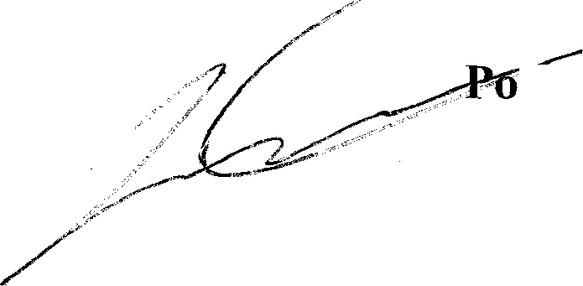
від Головного управління Національної поліції України у Львівській області (лист від 22.07.2025 № 236167-2025) щодо виявлення в обігу, ввезених з порушенням лікарських засобів, з маркуванням іноземною мовою, що офіційно не ввозились на територію України, з метою активної протидїі поширенню лікарських засобів, шляхи надходження та умови зберігання яких невідомі, визначити якість та безпечність яких неможливо, з огляду на те, що така продукція е небезпечною та може нести потенційну Загрозу життю та здоров'ю населення:
ЗАБОРОНЯіО реалізацію, зберігання та застосування cepii GK2767 лікарського засобу MEDROL 16 mg, виробництва Pfizer, з маркуванням іноземною мовою, що офіційно не ввозився на територію України.
Cy6’ектам господарювання, які здійснюють реалізацію, зберігання та застосування лікарських засобів, невідкладно, після одержання даного
розпорядження, перевірити наявність cepii вказаного лікарського засобу, вжити заходи щодо вилучення ii з обігу шляхом знищення a6o повернення
постачальнику, про що повідомити територіальний орган Держлікслужби. У разі знищення відходів зазначеної cepli лікарського засобу у двотижневий
строк направити до територіального органу Держлікслужби копію акта про знищення відходів лікарського засобу.
Контроль за виконанням даного розпорядження здійснюють
територіальні органи Держлікслужби на відповідній територfі.
Невиконання даного розпорядження тягне за собою відповідальність згідно з чинним законодавством Украіни.
Копії даного розпорядження направлені: Міністерство охорони здоров'я Украіни;
ДП «Державний експертний центр Міністерства України».
охорони
здоров'я
ЙОЛОВП
ман ICACHRO
Ніна ЧОРНЕНЬКА, тел.(044) 422-55-76 (133)

